Slide 1
Использование метода проектов на уроках информатики и ИКТ для развития творческой личности учащихся
Копылова Марина Леонидовна
учитель информатики и ИКТ
Муниципальное казенное общеобразовательное учреждение «Бугульдейская средняя общеобразовательная школа»
пос. Бугульдейка, Ольхонский район, Иркутская область

Slide 2
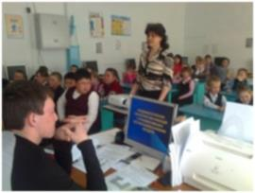
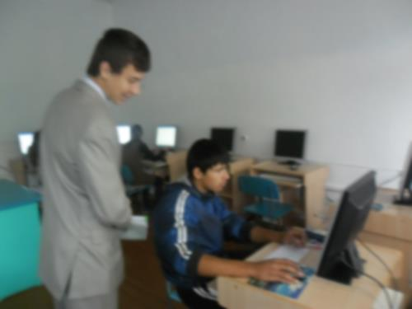
Использование метода проектов на уроках информатики и ИКТ для развития творческой личности учащихся
Копылова Марина Леонидовна

Slide 3
Задачи современного общего образования в школах РФ
Скажи и я забуду.
Покажи и я запомню.
Вовлеки и я научусь.
Китайская ПОСЛОВАИЦА
Научить:
организовывать свою деятельность;
объяснять явления действительности;
ориентироваться в мире социальных, нравственных и эстетических ценностей;
решать проблемы, связанные с выполнением человеком определенной социальной роли;
сформировать ключевые навыки (ключевые компетентности);
подготовить к профессиональному выбору.

Slide 4
«Все, что я знаю, я знаю для чего мне это надо и где, и как я могу это применить» - основной тезис современного понимания метода проектов, который привлекает многие образовательные системы, стремящиеся найти разумный баланс между академическими знаниями и практическими умениями.

Slide 5
Проектная деятельность
инновационная, так как предполагает преобразование реальности, строится на базе соответствующей технологии, которую можно унифицировать, освоить и усовершенствовать.
«Проект» - в буквальном переводе с лат. «брошенный вперёд»
Цель проектной деятельности - понимание и применение учащимися знаний, умений и навыков, приобретенных при изучении различных предметов (на интеграционной основе).
Учебный проект – это комплекс поисковых, исследовательских видов работ, выполняемых учащимися самостоятельно ( в парах, группах или индивидуально) с целью практического или теоретического решения значимой проблемы.

Slide 6
Для чего нужен метод проектов
Научить учащихся самостоятельному, критическому мышлению.
Размышлять, опираясь на знание фактов, закономерностей науки, делать обоснованные выводы.
Принимать самостоятельные аргументированные решения.
Научить работать в команде, выполняя разные социальные роли.

Slide 7
Сущность метода проектов
Проблемная ситуация
ПРОБЛЕМА
Поиск способов решения (выдвижение гипотез)
Исследовательская,
поисковая проектная деятельность
Оформление результатов
Прогнозирование новых проблем
Защита проекта

Slide 8
Совокупность методов, используемых в проектной деятельности
ПРОЕКТНАЯ ДЕЯТЕЛЬНОСТЬ
исследовательские
поисковые
научный метод
дискуссии,
эвристические беседы
мозговые атаки
ролевые игры
рефлексивные

Slide 9
Интеллектуальные умения, необходимые при использовании метода проектов
Умения предметной области знания
Интеллектуальные умения критического мышления
Коммуникативные умения
Совокупность соответствующих компетентностей
Поиск информации
осмысление
Умения совместной деятельности
анализ
синтез
Умения дискутировать принимать решения
Ключевые компетентности
применение
оценка

Slide 10
Принципы организации проектной деятельности
Проект должен быть посильным для выполнения
Вести подготовку учащихся к выполнению проектов
Обеспечить руководство проектом со стороны педагогов
Создавать необходимые условия для успешного выполнения проектов
Каждый учащийся должен четко показать свой вклад в выполнение проекта. Каждый участник проекта получает индивидуальную оценку.
Обязательная презентация результатов работы по проекту

Slide 11
Типология проектов
Доминирующая в проекте деятельность:
- исследовательская, поисковая, творческая, ролевая, прикладная (практико-ориентированная), ознакомительно-ориентировочная, пр. (исследовательский проект, игровой, практико-ориентированный, творческий);
Предметно-содержательная область:
моно проект (в рамках одной области знания);
межпредметный проект.
Характер координации проекта: непосредственный (жесткий, гибкий), скрытый (неявный, имитирующий участника проекта, характерно для телекоммуникационных проектов).
Характер контактов (среди участников одной школы, класса, города, региона, страны, разных стран мира).
Количество участников проекта
- личностные (между двумя партнерами, находящимися в разных школах, регионах, странах);
- парные (между парами участников);
- групповые (между группами участников).
Продолжительность проекта
- краткосрочными (для решения небольшой проблемы или части более крупной проблемы). Такие небольшие проекты могут быть разработаны на одном - двух уроках;
- средней продолжительности (от недели до месяца);
- долгосрочные (от месяца до нескольких месяцев).

Slide 12
Этапы проведения проекта
Представление проблемной ситуации
Мозговая атака
Обсуждение
Выдвижение гипотезы
Определение типа проекта
Организация малых групп сотрудничества
Обсуждение в группах стратегии исследования, источников информации, способов оформления результатов.

Slide 13
Этапы проведения проекта
8.Самостоятельная исследовательская, поисковая работа учащихся в соответствии со своим заданиям.
9. Промежуточные обсуждения, дискуссии, сбор и обработка данных (на уроках, в научном обществе, в творческих мастерских, в медиатеке)
10. Оформление результатов проектной деятельности
11. Защита проекта, оппонирование, дискуссия
12. Выдвижение, прогнозирование новых проблем, вытекающих из полученных результатов.
13. Самооценка, внешняя оценка

Slide 14
Возможности проектно-исследовательской деятельности учащихся для решения развивающих и коррекционных задач
Формирование и развитие общеучебных умений и навыков.
Регулирование отношений в детском коллективе.
Привлечение детей и взрослых к решению проблемы.
Повышение самооценки ребенка.
Развитие учебной мотивации
Углубление интереса к развитию личности и многие др.

Slide 15
Спасибо за внимание!

